Slide 1


TRƯỜNG TRUNG HỌC CƠ SỞ ĐOÀN LẬP
TỔ KHOA HỌC XÃ HỘI
NHÓM GDCD 6
CHÀO MỪNG CÁC EM ĐẾN VỚI TIẾT HỌC NGÀY HÔM NAY

Slide 2
Ô CHỮ BÍ ẨN
T
Ự
L
Ậ
P
1
X | U | Ấ | T | S | Ắ | C
2
T | Ự | G | I | Á | C
L | A | O | Đ | Ộ | N | G
3
H | Ọ | C | T | Ậ | P
4
L | Ễ | P | H | É | P
5
1. Gồm 7 chữ cái, chỉ thành tích nổi bật của học sinh hơn mức bình thường.
3. Gồm 7 chữ cái, chỉ sự động nghĩa với làm việc
2. Gồm 6 chữ cái, chỉ sự đối lập với ỷ lại.
5. Gồm 6 chữ cái, chỉ thái độ tôn trọng và đúng mực đối với người lớn tuổi.
4. Gồm 6 chữ cái, chỉ hoạt động chính của học sinh ở trường học.

Slide 3



HOẠT ĐỘNG DỰ ÁN
Nhóm2. Hãy kể một câu chuyện hoặc tấm gương về tự lập mà em biết
(có thể kể chuyện, chiếu clip, dựng hoạt cảnh...)

Slide 4
HOẠT ĐỘNG DỰ ÁN
Nhóm 3. Hãy chia sẻ những việc các em thường làm hàng ngày

Slide 5
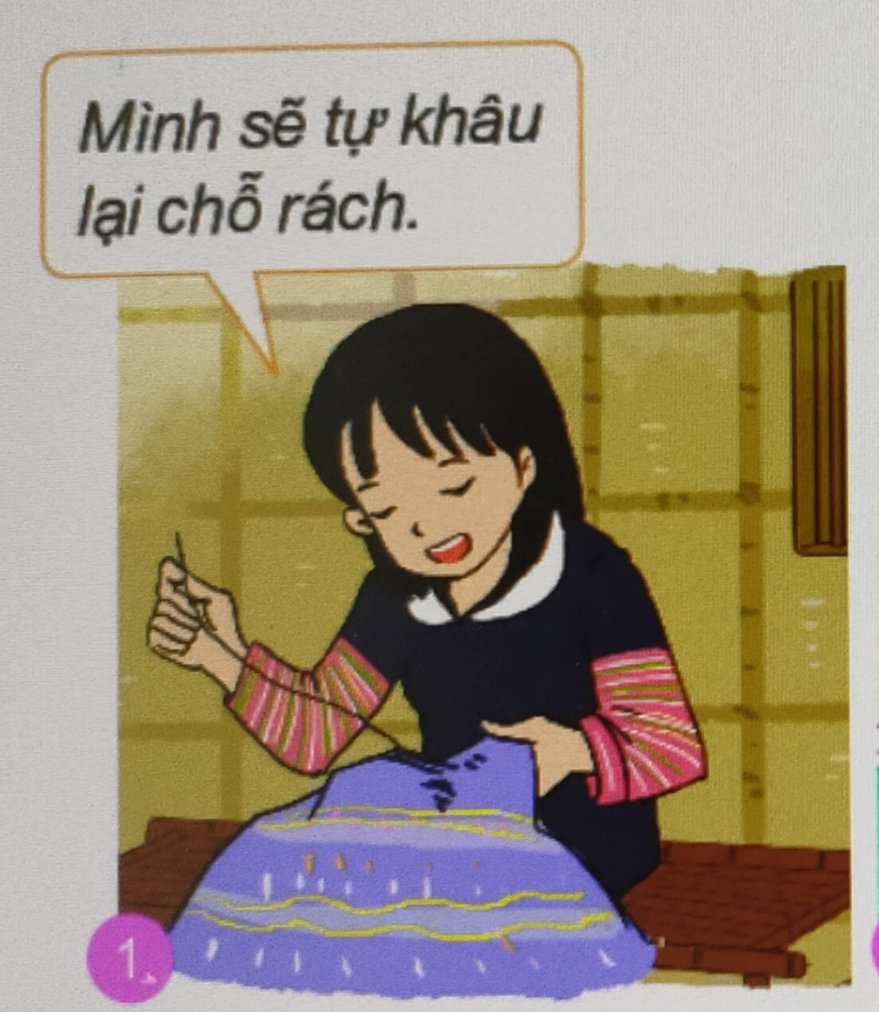
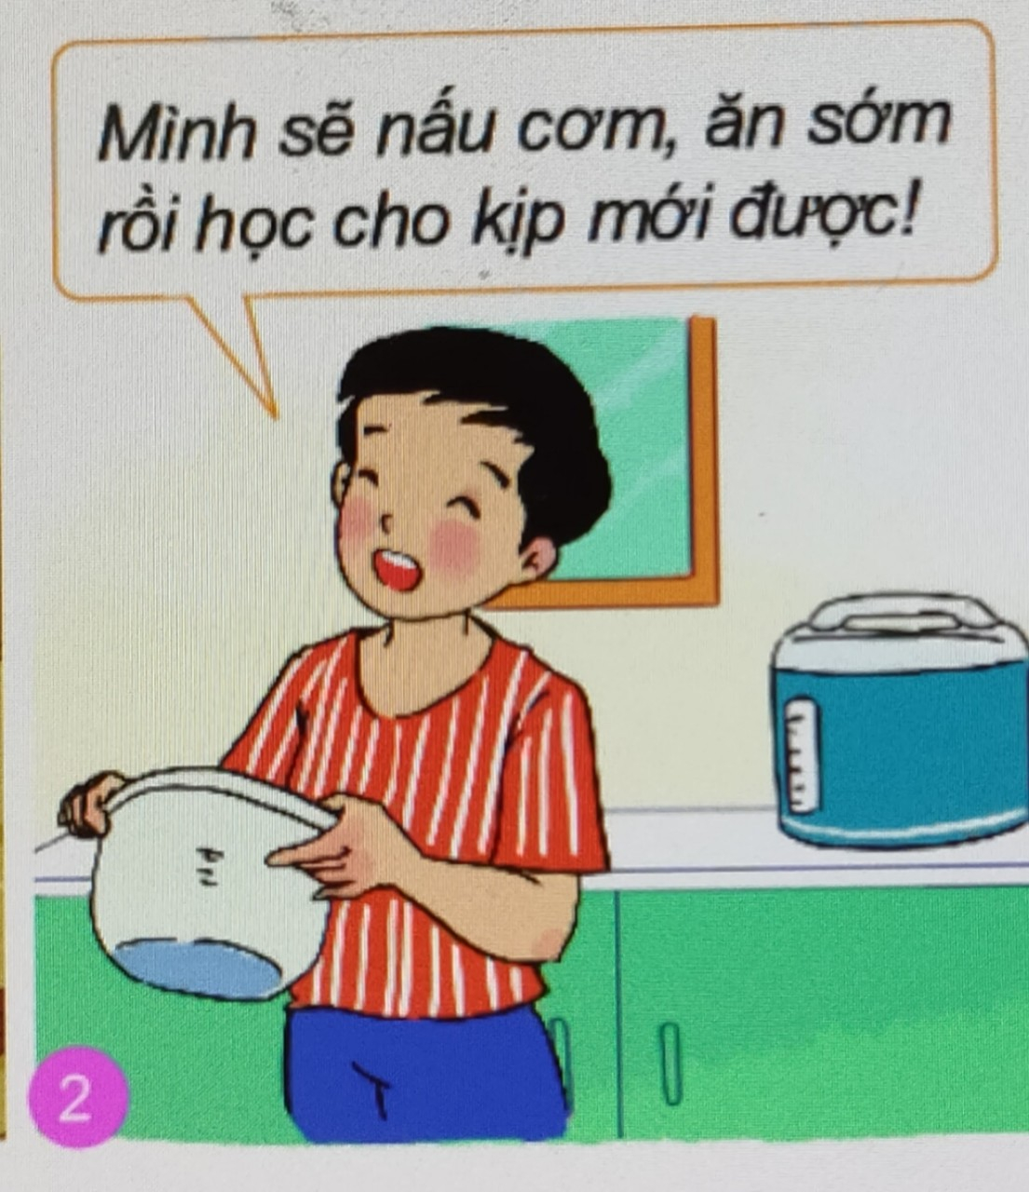
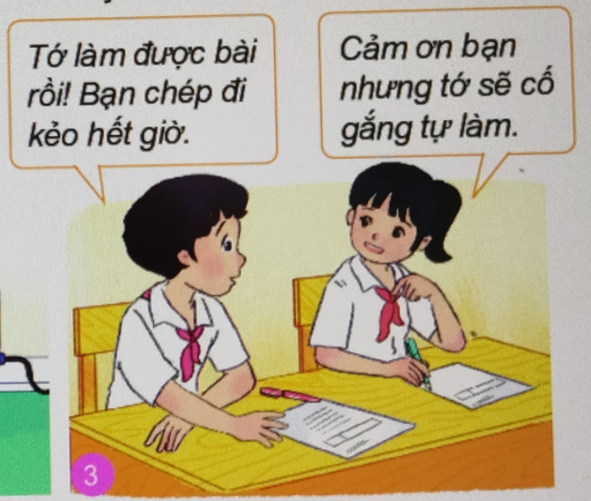



Quan sát hình dưới đây và nhận xét hành vi của các bạn
Tự khâu vá lại chỗ áo rách
Tự nấu cơm và tự giác học bài
Tự làm bài tập
Các nhân vật trong 3 bức tranh đang làm gì?
Những việc làm trên thể hiện tính cách gì?
Bản thân em đã tự làm được việc nào trong những việc làm trên?

Slide 6
Trò chơi tiếp sức
Nêu những việc làm thể hiện tính tự lập trong học tập,
lao động và công việc hằng ngày.

Slide 7
Luật chơi
- Có 3 đội chơi, mỗi đội chọn ra 3 người chơi, xếp thành 3 hàng. Các bạn chơi suy nghĩ nhanh ghi lên phần bảng của đội mình 1 biểu hiện và về vị trí cho bạn khác lên. Trong vòng 2 phút đội nào tìm được nhiều hơn thì đội đó thắng.
Đội 1: Tự lập trong học tập | Đội 2:Tự lập trong lao động | Đội 3:Tự lập trong công việc hàng ngày

Slide 8

Trò chơi tiếp sức
Nêu những việc làm thể hiện tính tự lập trong học tập,
lao động và công việc hằng ngày.

Slide 9
Những việc làm thể hiện tính tự lập trong học tập,
lao động và công việc hằng ngày.
Học tập | Lao động ở trường | Công việc hàng ngày
- Tự mình đạp xe đi học.
- Tự học bài và làm bài tập.
- Tự chuẩn bị đồ dùng học tập trước khi đến lớp.
-Giơ tay phát biểu xây dựng bài…
- Tự trực nhật lớp.
- Hoàn thành tốt công việc lao động trường giao.
- Chăm sóc bồn hoa, cây xanh.
- Giữ gìn vệ sinh trường lớp sạch sẽ.
- Hoàn thành nhiệm vụ lao động do tổ trưởng phân công....
-Tự giác đánh răng, rửa mặt, vệ sinh cá nhân.
- Tự giặt quần áo
-Tự nấu cơm ăn, lau nhà
dọn nhà...

Slide 10
Biểu hiện của tự lập
- Tự tin, tự làm lấy việc của mình. - Bản lĩnh, tự mình tìm cách vượt qua khó khăn. - Có ý chí nỗ lực phấn đấu, kiên trì, bền bỉ thực hiện kế hoạch đã đề ra, không trông chờ dựa dẫm vào người khác.

Slide 11
Biểu hiện của tự lập | Biểu hiện trái với tự lập
- Tự tin, tự làm lấy việc của mình. - Dám đương đầu với khó khăn, luôn nỗ lực vươn lên trong cuộc sống. - Có ý chí nỗ lực phấn đấu, kiên trì, bền bỉ thực hiện kế hoạch đã đề ra, không trông chờ dựa dẫm vào người khác. | - Không tự giác trong học tập và sinh hoạt hàng ngày. - Đùn đẩy trốn tránh công việc, lười biếng, hèn nhát. -Ỷ lại, dựa dẫm vào người khác.

Slide 12

III. Luyện tập

Slide 13
Bài tập 1: Tự làm, tự giải quyết công việc, tự lo liệu, tạo dựng cuộc sống cho mình được gọi là?
A. Siêng năng, kiên trì
B. Tôn trọng sự thật
C. Tự lập
D. Trung thực
C

Slide 14
Bài tập 2: Đối lập với tự lập là?
A. Tự tin.
B. Ích kỉ.
C. Tự chủ.
D. Ỷ lại.
D

Slide 15
Bài tập 3: Biểu hiện của tự lập là
A. Luôn làm theo ý mình, không nghe ý kiến của người khác
B. Sự tự tin, bản lĩnh cá nhân, dám đương đầu với những khó khăn, thử thách; có ý chí nỗ lực phấn đấu, vươn lên trong học tập, công việc và cuộc sống
C. Sẵn sàng làm mọi cách để đạt mục đích của mình
D. Tự mình làm, không hợp tác với người khác trong công việc
B

Slide 16
Nhóm 1: Hãy xây dựng và xử lý một tình huống liên quan tới tự lập trong cuộc sống.
HOẠT ĐỘNG DỰ ÁN

Slide 17
IV. Vận dụng

Slide 18
Bài 1.Tìm câu ca dao, tục ngữ liên quan đến tự lập

Slide 19
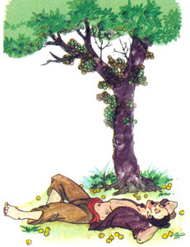
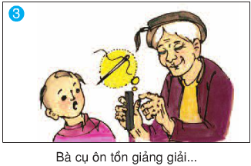
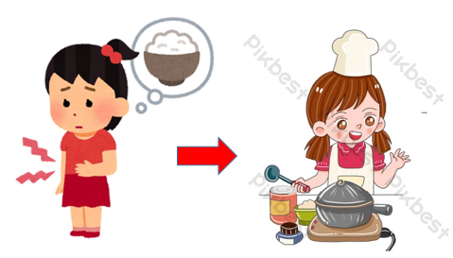
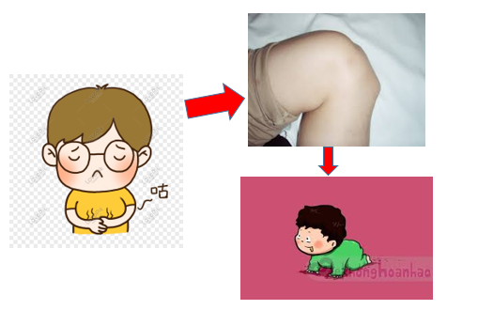
ĐUỔI HÌNH BẮT CHỮ
1
2
Há miệng chờ sung
Có công mài sắt, có ngày nên kim
3
4
Đói thì đầu gối phải bò
Muốn ăn thì lăn vào bếp

Slide 20
NHÓM….. PHIẾU ĐÁNH GIÁ SẢN PHẨM
STT | Tiêu chí | Yêu cầu cần đạt | Biểu điểm | Đánh giá
 |  |  |  | Tự đánh giá nhóm mình | Đánh giá nhóm….. | Đánh giá nhóm…..
1 | Nội dung | - Phù hợp với nhiệm vụ học tập. - Đầy đủ, chi tiết. | 10
2 | Hình thức | - Sinh động, sáng tạo, lôi cuốn. - Phong cách báo cáo: Rõ ràng, tự tin. | 10
3 | Tổng |  | 20

Slide 21

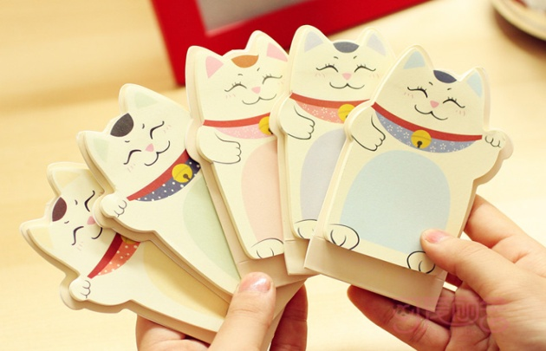

BÀI TẬP 1: HOẠT ĐỘNG DỰ ÁN
NHÓM 1
Sắp tới kì nghỉ hè, bố mẹ dự định cho em về quê ngoại một tháng sống cùng với ông bà. Em hãy thiết kế một cuốn sổ tay để nhắc bản thân trong sinh hoạt và học tập. (Nội dung chính của sổ tay: thời gian, nội dung nhắc nhở, cách thực hiện, tự đánh giá)
→ Ghi vào giấy note
→ Dán vào sổ tay
→ Chia sẻ cho cả lớp

Slide 22

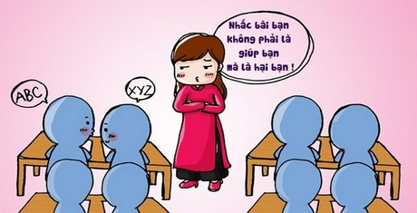
BÀI TẬP 2: HOẠT ĐỘNG DỰ ÁN
Nhóm 2- Nhóm 3
Hãy giới thiệu về tấm gương tự lập trong cuộc sống mà đội em mang tên. Em học tập được ở họ điều gì?

Slide 23




Xin chào và hẹn gặp lại!

